Slide 1

后缀数据结构
Suffix Data Struct
石家庄二中 秦岳

Slide 2

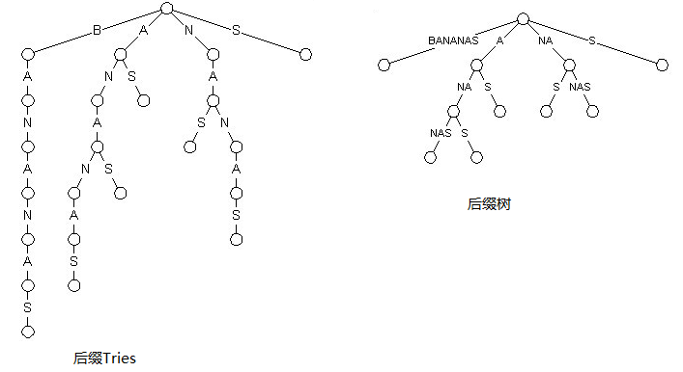
后缀树(Suffix Tree)
后缀树是一种功能强大的字符串处理数据结构，能快速解决很多关于字符串的问题。
朴素的将字符串S的所有合法后缀插入Trie树中所形成的树结构成为后缀Trie,结点个数为O(N^2)。
其中后缀Trie的根以及所有后缀的结束结点均为关键点。
发现如果一个非关键结点只有一个儿子时，我们不用保存此结点，只需将父亲边与之合并成一条复合边即可保留原树所有信息。由于后缀Trie实际只由O(N)个后缀字符串构成，所以化简之后形成的树只由O(N)个节点。
化简后的Trie树称为后缀树。

Slide 3
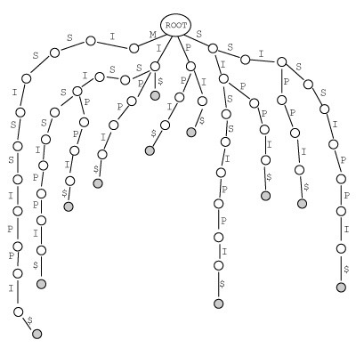
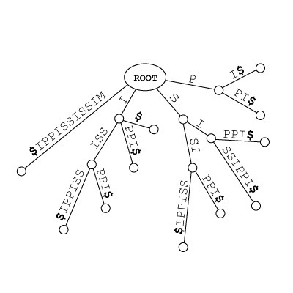
图例(Simple)

Slide 4
后缀树的附加记录信息
①记录后缀→结点的双向映射
②结点的最近公共祖先极为其最长公共前缀(Trie)
③结点DFS序靠前的字符串字典序小(Trie)
④记录结点所代表最长字符串的长度为len
⑤原串是否存在某子串→Trie上能否走下去
⑥每颗子树内有多少个后缀→有多少个子串为子树根(Tree)

Slide 5
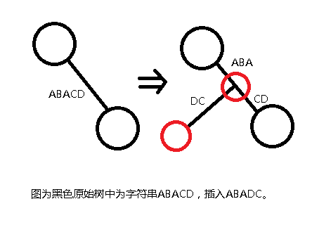
后缀树的朴素构造与信息存储
对于一个后缀树的结点建立与Trie基本相同，唯一的不同是树边的标示为原字符串中的某个子串S[l,r]。
结点结构：
int tot,M=26;
struct Node{
int son[M],l[M],r[M];
};
朴素构造法：
深度优先：依次插入每个后缀，只有当出现分叉或结尾时新建结点。
宽度优先：将所有后缀按位同时插入后缀树，当遇到结尾或分支时建立结点。
时间复杂度:O(N^2)
空间复杂度：O(N)
易知插入一个字符串最多新建两个结点。

Slide 6
广义后缀树
对于字符串集合T={t1,t2…tn}的广义后缀树，是一个压缩字典树(trie)其中包含了T中每一个字符串的所有的后缀。
简而言之，就是一个将所有字符串的所有后缀插入Trie树并进行路径压缩之后形成的树结构。

Slide 7
广义后缀树的附加记录信息
①包含后缀树的所有信息
②通过记录每个后缀结点的属于哪个字符串可以对不同串分类统计
③广义后缀树中存在的字符串至少一个字符串的子串。
④字符串出现了几次→广义后缀树中对应结点所在子树后缀结点数

Slide 8
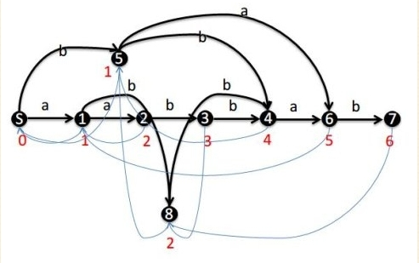
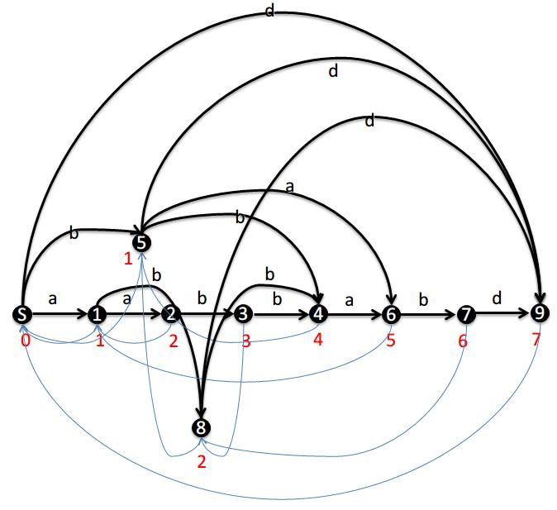
后缀自动机(Suffix Automaton)
给定字符串S，S的后缀自动机(SAM)能识别字符串A，当且仅当A是S的后缀。
广义多串后缀自动机：
给定字符串集合{S}，{S}的后缀自动机能识别字符串A，当且仅当A是{S}中至少一个元素的后缀。
备注：可以将后缀Trie的结构当做SAM，但是状态量过大。

Slide 9
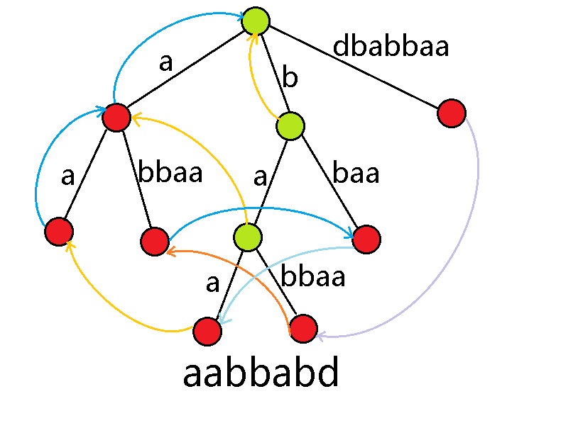
后缀树结点的previous指针
为了方便理解后缀自动机的构造原理与线性时间后缀树的构造原理，我们对后缀树上的每一个结点定义其pre指针，设结点x代表字符串cA(c为字符，A为字符串)，则pre[x]指向后缀树中的A，称x的pre标识为c，pre[x]为x的前驱，x为pre[x]的c后继。
定义转移函数：tranc(pre[x],c)=x

Slide 10
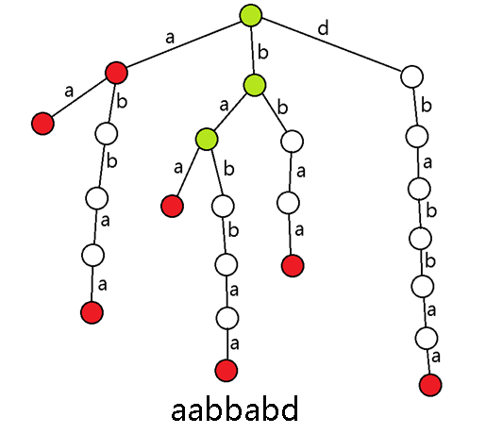
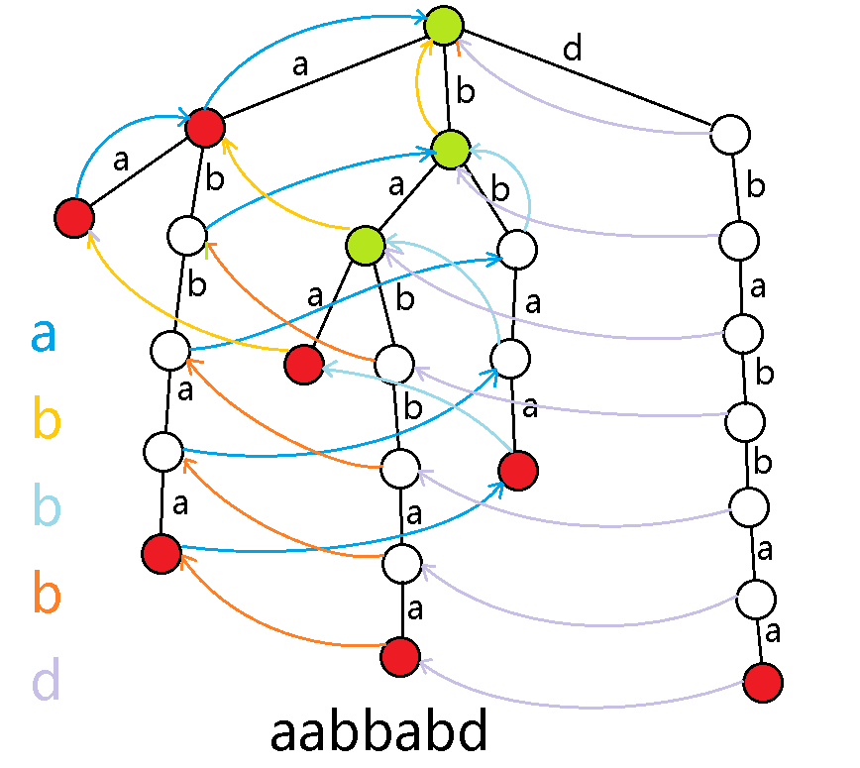
后缀Trie的previous指针
定义同上，观察图例：
我们将红点定义为后缀结束点，绿点定义为分支中继点，白点定义为被后缀树压缩掉的无用假点。

Slide 11
Previous指针的性质
①关键点的pre同为关键点
②pre指向同一结点时，其标识必定互不相同
③关键点及其相连的一段白点祖先tranc(p,x)存在性相同
④若点p存在tranc(p,c)，则其祖先同样存在tranc(p’,c)
证明①：
1.一个后缀结点的pre显然是一个后缀结点，故为关键点。
2.一个中继结点的pre一定是一个中继节点，故为关键点。证：设中继节点表示xA,由于他为中继所以必然有两个不同的字符a、b构成的后缀形成xAb和xAc两条链，故必然存在Aa和Ab两条链，故A为中继节点。
证明②：将结点定义为cA,对于pre均指向A的结点，若标识相同则c部分相同，则cA为同一结点。
证明③：这一部分点为根的子树中红点相同，故这些后缀前一个字符是否有c的存在性也相同。
证明④：显然若原串包含cAx,则必然包含cX。

Slide 12
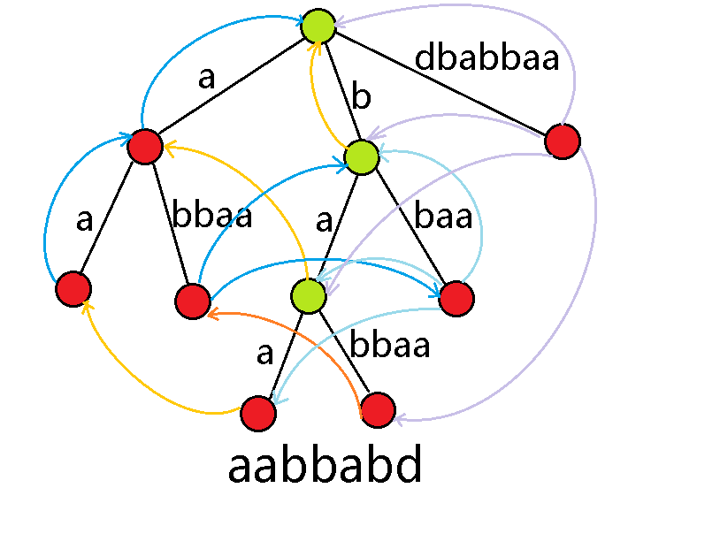
后缀树→逆序后缀自动机
将字符串S的后缀Trie中所有白点的pre压缩至其最近关键点儿子上，并删除白点，并去除重边形成的压缩pre版本的后缀树。
我们根据压缩后缀树及其pre/tranc(p,x)构造逆序S字符串的后缀自动机：
压缩后缀树的结点为后缀自动机的所有状态；tranc(p,x)为后缀自动机状态p的x转移边；树链S为后缀自动机的全部接受状态。
由于pre结构复杂，所以存储时我们只pre的反向边tranc记录在点上

Slide 13
压缩pre后缀树的性质
①指向同一结点的若干pre ，其标识必定互不相同(证明同上)
②所有状态互不相交，且并集为S的全部子串(后缀树性质显然)
③通过逆pre边转移至同一结点状态的并为结点状态(后缀Trie)
④逆序S的所有后缀为后缀树S结点所在链上的所有状态(显然)
⑤结点个数和边数均为O(n)
结论①保证了后缀自动机的边集存储方法不会产生冲突。
结论①②③④保证了这个结构是一个正确的后缀自动机。
结论⑤保证了时空复杂度。

Slide 14
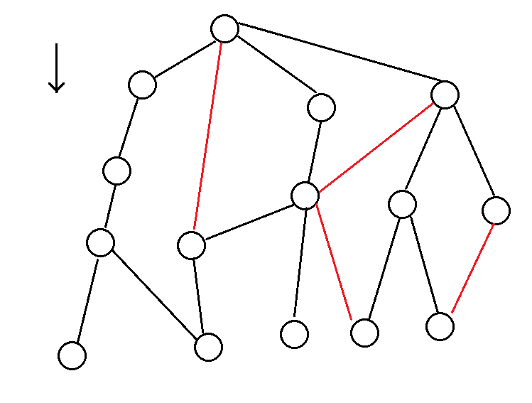
压缩后pre边数量的上界
由后缀树转化而来的后缀自动机有O(N)个状态(显然)。
所有的逆pre边均为后缀自动机的转移边，自动机所有无出度的状态end均为后缀状态(显然)，我们找任意一个原图的生成树，每个非树边u→v都对应一条root→u→v→end(任意)的路径，其中root→u均为树边，后续边任意直到某后缀状态结束，易得这条路径一定可以在某后缀状态结束。
由于后缀自动机上不同的转移路径代表不同的子串，所以所有的非树边最多对应O(n)个后缀，树边有O(n)个，所以总共边数的上界为O(n)。

Slide 15
后缀自动机
经过压缩pre后的树结构在信息的存储量上与未压缩的后缀Trie完全相同。
我们设len[x]表示结点x在后缀树中代表的字符串长度。一个结点x囊括了x及其相邻若干祖父白点的pre信息，可以当做一条压缩边上的pre信息被若干条pre边切分成了指向不同结点的若干段，具体的切分长度取决于指向结点代表字符串的长度。换而言之，自动机状态x代表的字符串长度为len[fa[x]]+1~len[x]，分别由不同的若干状态经过转移得到，这些状态代表的长度连续且不相交。
例如左图中紫色箭头代表的压缩pre

Slide 16
后缀自动机的附加信息
①包含广义后缀树的所有信息
②原串是否包含某子串→还可以倒着沿自动机边走下去

Slide 17
图例对比

Slide 18
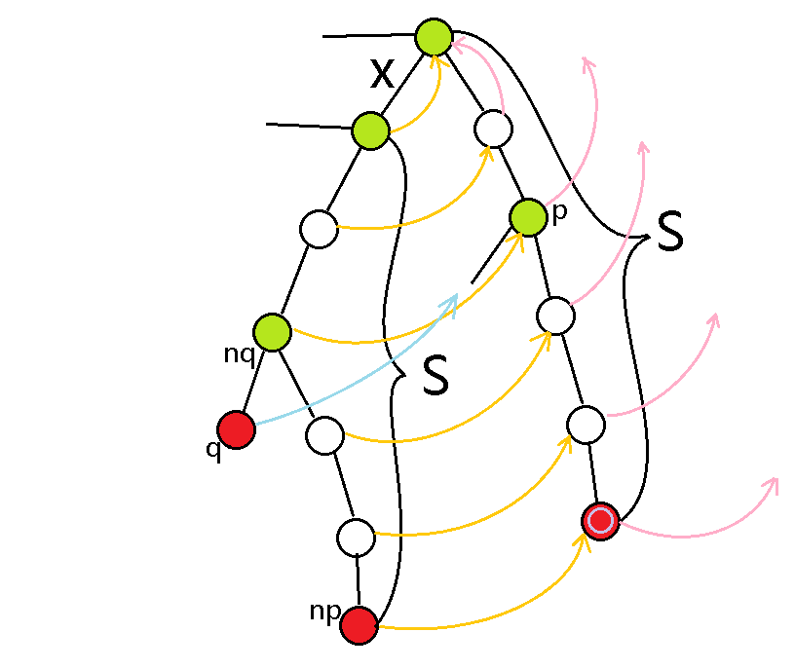
增量法动态维护后缀树/previous指针
我们假设已经构建好了一个字符串S的后缀树及其pre指针，现在我们要构造字符串xS(x是一个字符)的后缀树。
相当于在字符串S的后缀树中动态插入了一个字符串xS。
最单纯的后缀Trie形态如图所示：
若S中没有x，则直接将xS连至根
xS在后缀Trie中的分裂中继点为结点S的最深祖父p(必为关键点)的tranc(p,x)，设其为q。
由于q可能是白点会被压缩至子节点，此时q的父亲边为一条压缩串。当len[p]+1=len[q]时表示应从q点分支，否则表示分支点在q的父亲边上，需要新建状态nq代表分支中继点。
最终分支到xS代表的结点np。

Slide 19
增量法动态维护后缀树/previous指针
我们继续维护加点后的所有pre边：
由于结点S的最深祖父p到S的所有点均无tranc(p,x)，故np状态将有这些无x转移边的状态分切。
①添加转移tranc(p’,x)=np;pre[np]={p’}(如图)
如果没有nq存在，则全部的pre指针均添加完毕(后缀Trie)
若存在nq则需再做少许调整：
②从p向上连续的一段tranc(p’,x)应从q改为nq。
③所有pre指向q的由于nq是原始状态q上的一段，所以同样应指向nq

Slide 20
增量法的时间复杂度
增量法的时间消耗由以下四部分构成：
①新建结点并修改后缀树上结点的父亲边
②将S→p的一段tranc(p’,x)由空变为np
③将q的tranc边拷贝至nq
④将p→root中连续的一段的tranc(p’,x)由q变为nq。
证明①：由于每次增量最多增加两个点，所以单次O(1)
证明②③：由于最终自动机中有O(n)条边，所以tranc边最多有O(n)次由空到有的赋值。
证明④：略

Slide 21
代码还是很简单的TAT~
struct Suffix_Automaton
{
int tot,tail;
struct Node{int son[26],pre,len,right;}a[N<<1];
void insert(int k)
{
int p,np=++tot,q,nq;
a[np].len=a[tail].len+1;
for(p=tail;p&&!a[p].son[k];p=a[p].pre)a[p].son[k]=np;
if(!a[p].son[k])a[p].son[k]=np;
else
{
q=a[p].son[k];
if(a[q].len==a[p].len+1)a[np].pre=q;
else
{
a[nq=++tot]=a[q];
a[q].pre=a[np].pre=nq;
a[nq].len=a[p].len+1;
for(;a[p].son[k]==q;p=a[p].pre)a[p].son[k]=nq;
}
}
tail=np;
}
}SAM;
for(int i=0;i<n;i++)SAM.insert(s[i]-’a’);

Slide 22
听说是后缀数组的经典题?!QAQ
Poj1743—最长不重叠重复子串
Poj3294—出现次数超过一半的最长子串
Poj3261—重复k次可重叠子串。
SPOJ694/705 本质不同的子串个数
最长回文子串
Poj2406—字符串最小循环节
Poj3693—连续重复次数最多的子串
Poj 2774 –两(任意多)个串的最长公共连续子串
Poj3415—长度不小于K的公共子串个数(*)
Spoj220—每个字符串中至少出现两次且不重叠的最长子串
—出现或反转后出现在至少K个字符串中的最长子串
BZOJ3172: [Tjoi2013]单词
BZOJ3230: 相似子串
BZOJ3238: [Ahoi2013]差异

Slide 23
具有神奇性质的题
BZOJ1031: [JSOI2007]字符加密Cipher
BZOJ1396: 识别子串
BZOJ2780: [Spoj]8093 Sevenk Love Oimaster
BZOJ2806: [Ctsc2012]Cheat
BZOJ3277: 串
BZOJ3473: 字符串
BZOJ3413: 匹配
BZOJ3676: [Apio2014]回文串
BZOJ2119: 股市的预测
Codeforces 316G3 Good Substrings
BZOJ2555: SubString(LCT)
支持往后+个字符,询问一个串出现次数,回到第i个操作结束的时候,必须在线.(总长度<=20w,操作数<=10w,时限3s.)

